Slide 1



Modelagem de
domínio e modelagem
conceitual

Slide 2
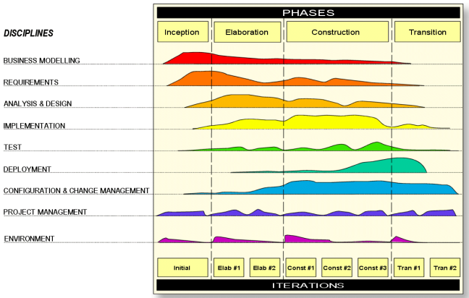
Fases e Disciplinas
TEMPO
Pré-Projeto
Projeto Final

Slide 3
Fases e Disciplinas
TEMPO
Modelagem de Domínio
Pré-Projeto

Slide 4
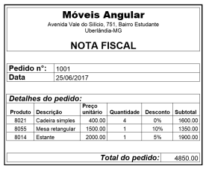

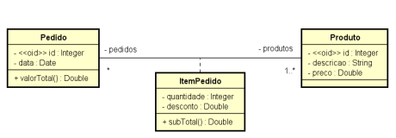
O que é domínio?
Domínio é a área de negócio observada
Modelo de domínio descreve entidades e seus relacionamentos

Slide 5
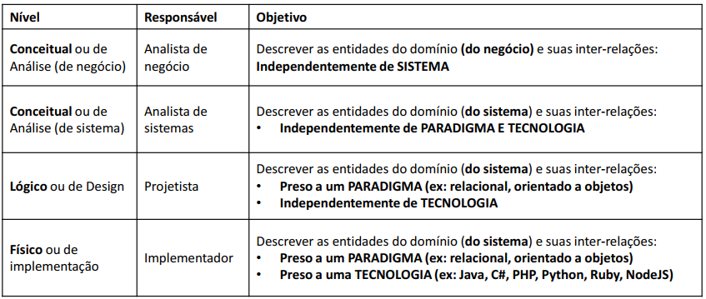
Níveis de abstração

Slide 6
Conceitual ou de Análise (de negócio)

Slide 7
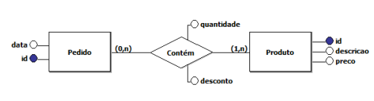
Conceitual ou de Análise (de sistema)
OU

Slide 8
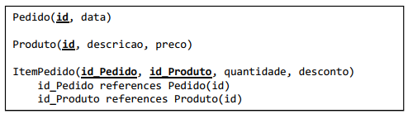
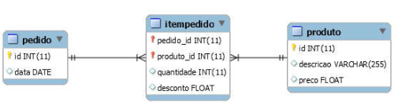
Lógico ou de Design – ”relacional”
OU

Slide 9
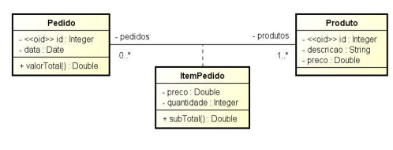
Lógico ou de Design – ”orientado a objetos”

Slide 10
Físico ou de Implementação – ”relacional”
CREATE TABLE `produto` (
`id` int(11) NOT NULL AUTO_INCREMENT, `descricao` varchar(255) DEFAULT NULL,
`preco` float DEFAULT NULL,
PRIMARY KEY (`id`)
);
(...)

Slide 11
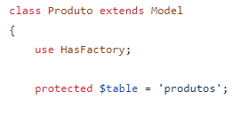
Físico ou de Implementação – ”Orientado a objetos”

Slide 12
Polêmica sobre análise e design

Slide 13
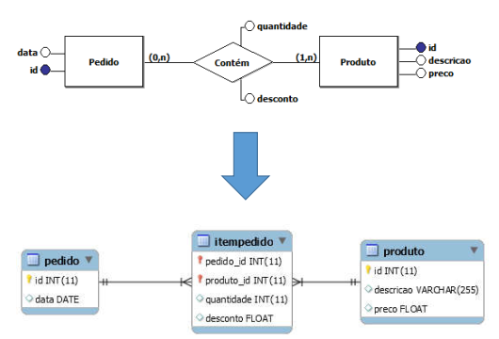
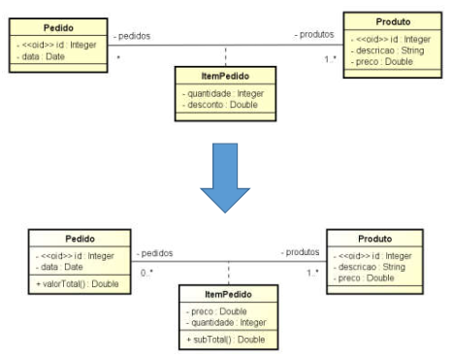
Polêmica sobre análise e design
Análise: descrever o PROBLEMA (independente de paradigma e tecnologia)
Design: descrever a SOLUÇÃO (preso ao paradigma)
Relacional
Orientado a objetos

Slide 14
Polêmica sobre análise e design
Análise e Design tendem a ser mais próximas no desenvolvimento orientado a objetos.
Consideraremos nossa Modelagem Conceitual como nível de Análise, mas vamos
também "invadir" alguns aspectos de Design (tipos de dados, direção de associações,
preocupações com normalização, etc.)

